Slide 1
Внедрение системы Votum
МБОУ СОШ №1
ст. Ессентукской
Предгорного муниципального район
Ставропольского края

Slide 3
Что такое Votum? Это значит…
Интерактивное общение в процессе обучения
и воспитания

Slide 4
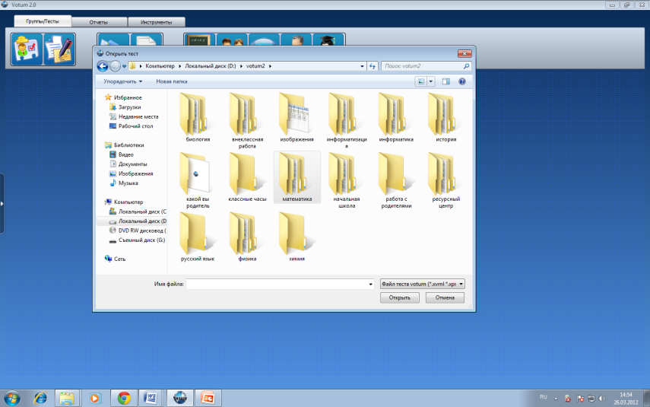
Этапы внедрения
Изучение программы Votum (ноябрь )
Создание базы тестов по предметам (в течение года)

Slide 5
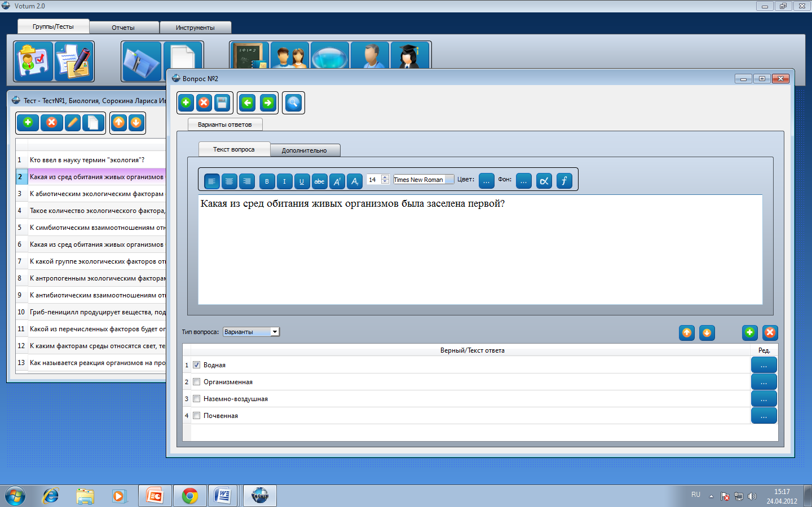
Создание тестов
К вопросу можно присоединить файлы:
• Картинки (*.jpg; *.jpeg; *.tif; *.png),
• Видео (*.avi; *.mpg; *.mp4; *.wmv),
• Музыка (*.mp3; *.wav)

Slide 6
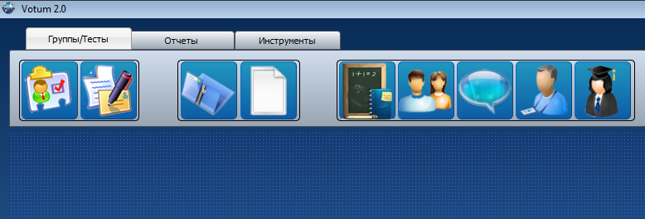
опрос
оценка
соревнование
голосование
Индивидуальный
тест

Slide 7
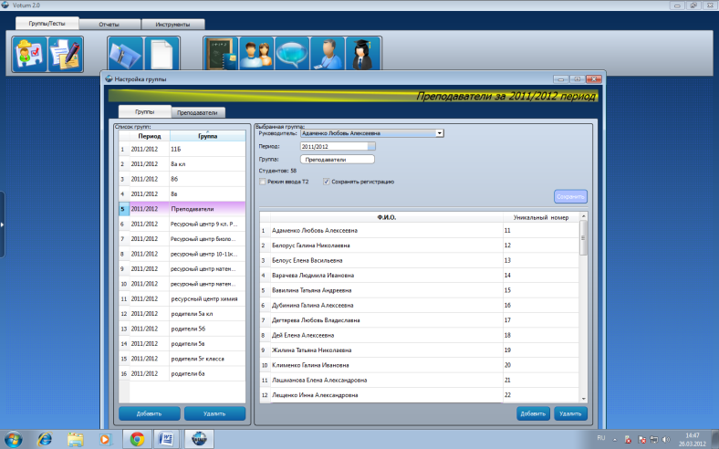
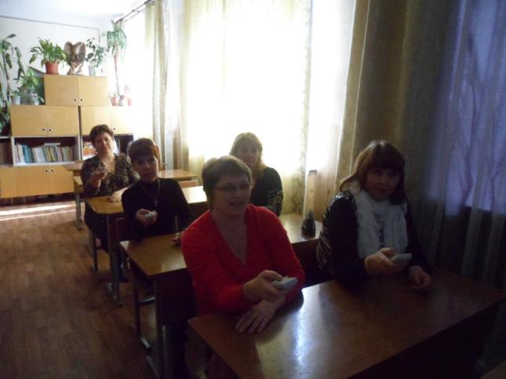
Обучение учителей
системе Votum
(март, апрель)
Наполнение базы группами учителей, учащихся, родителей
(январь, февраль)

Slide 8
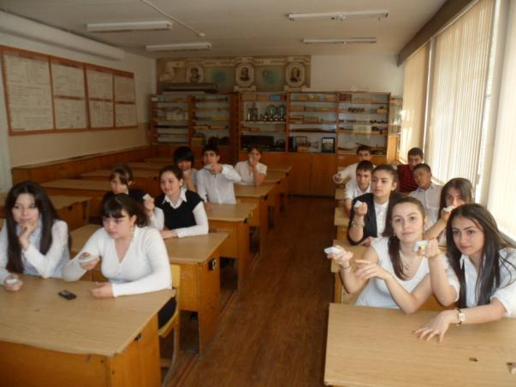
Урочная деятельность
Тестирование учащихся по темам
Итоговое тестирование
Опрос учащихся с помощью игры
Мониторинг знаний учащихся

Slide 9
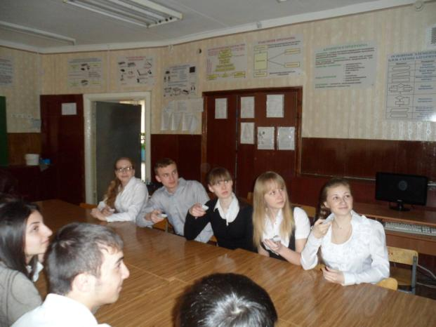
Формы процесса обучения
1. В начале урока:
адекватной оценки учащихся;
быстрого включения учащихся в учебный процесс;
проверки домашнего задания.
2. В середине урока:
постоянной поддержки обратной связи с классом;
повышения уровня внимания учащихся;
контроля степени усвоения получаемых новых знаний ;
возможности отображения результатов обучения для учащихся;
3. В конце урока:
проведения первичной проверки усвоения новой темы;
итоговой проверки знаний учащихся

Slide 10
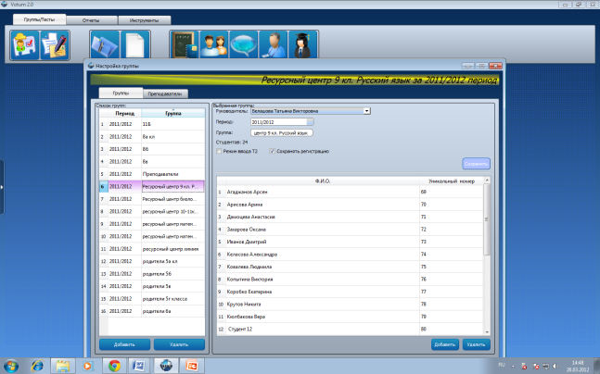
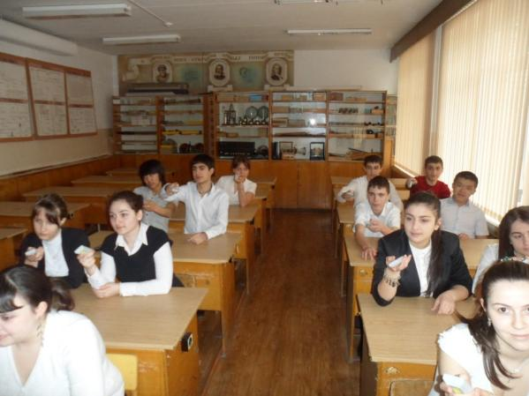
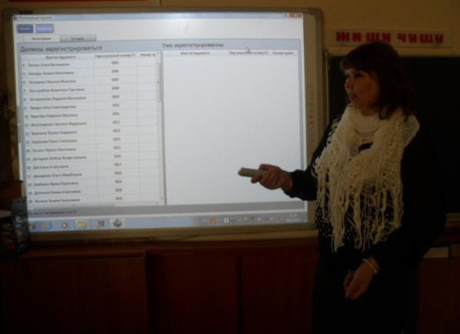
Ресурсный центр
Тренажер при подготовки к ЕГЭ и ГИА
Прохождение тестов
Создание отчетов

Slide 11
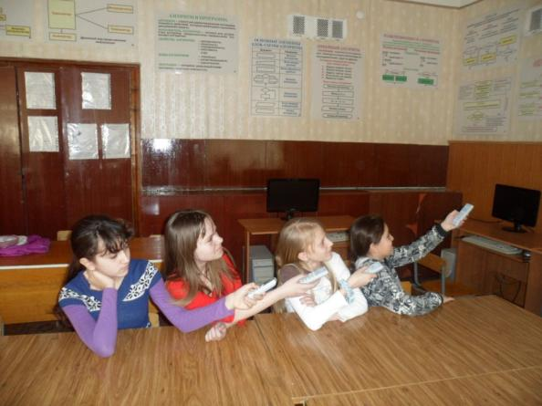
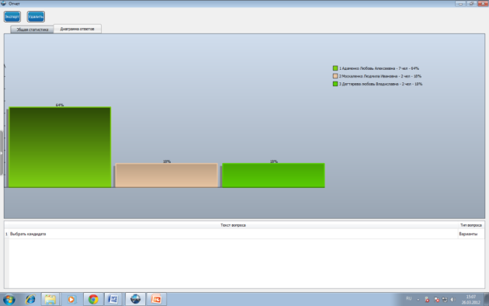
Внеурочная деятельность
Проведение классных часов
Тестирование, игры, опросы
Диагностика учащихся
Голосование

Slide 12
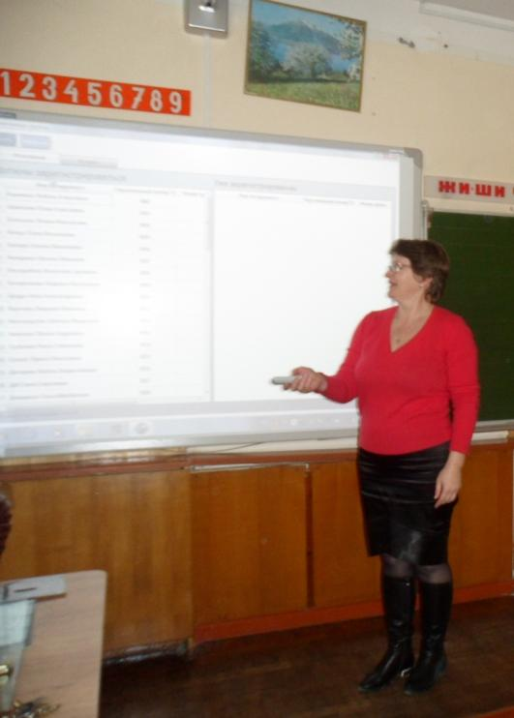
Работа с родителями
Тестирование родителей
Диагностика

Slide 13
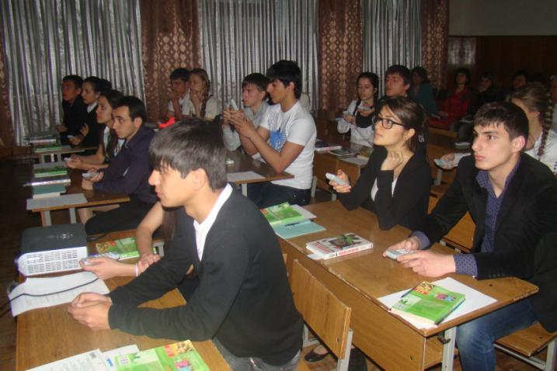
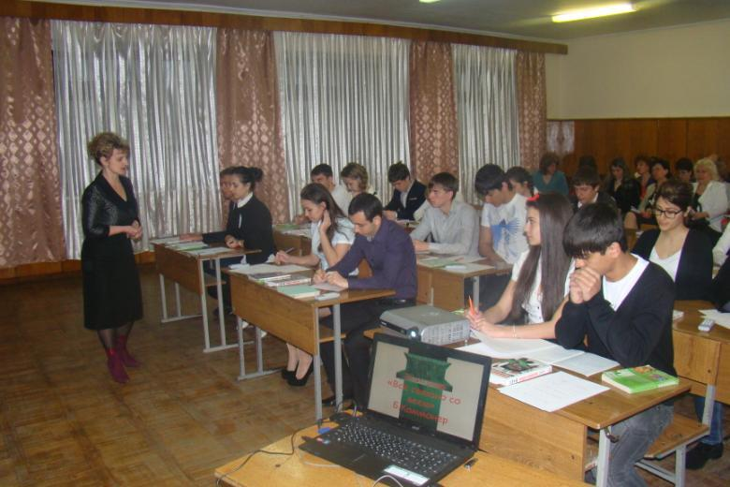
Семинар директоров
«Внедрение системы Votum
в учебно-воспитательный процесс»
урок биологии
в 11 классе

Slide 14
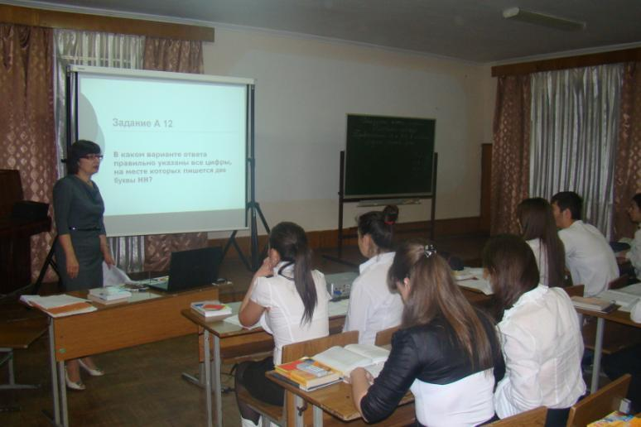
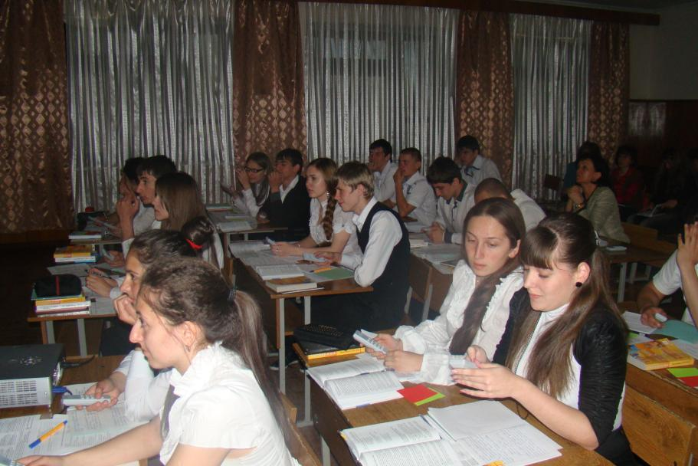
Урок русского языка в 10 классе

Slide 15
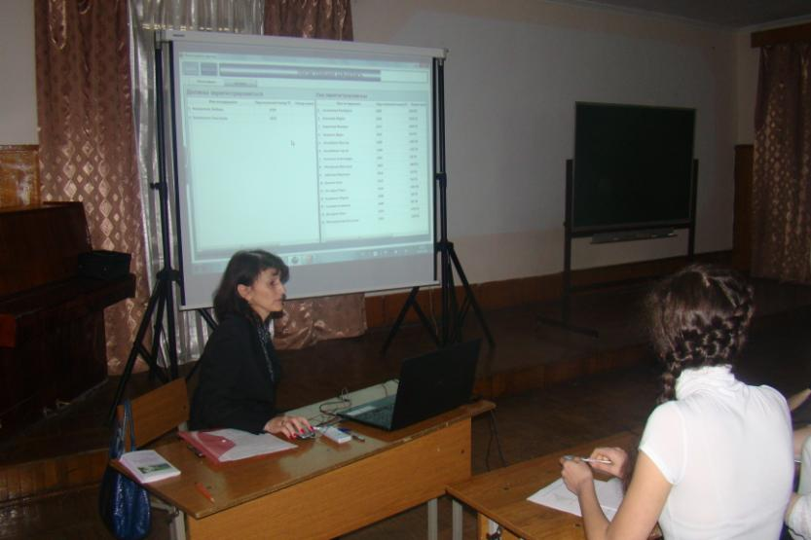
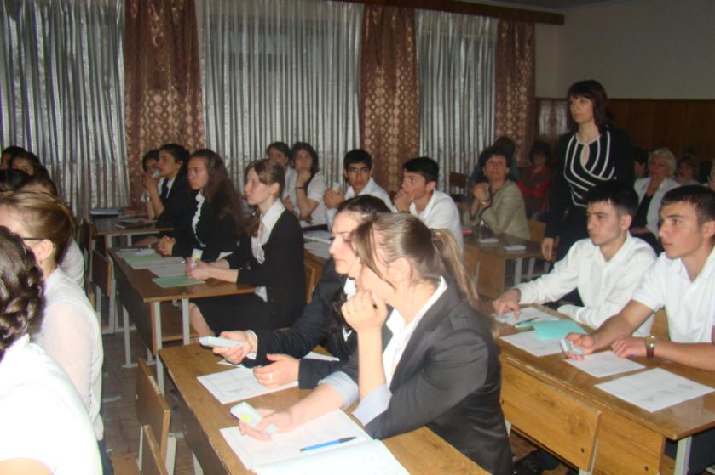
Занятие Ресурсного центра по математике 10 класс

Slide 16
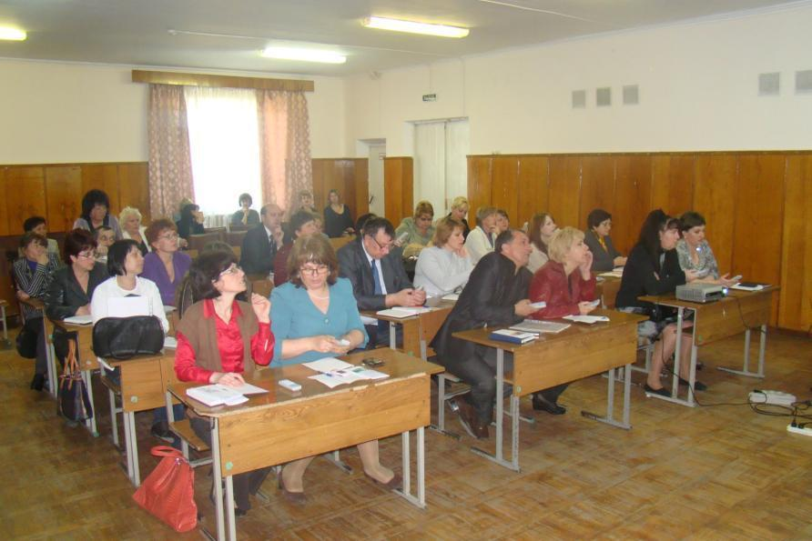
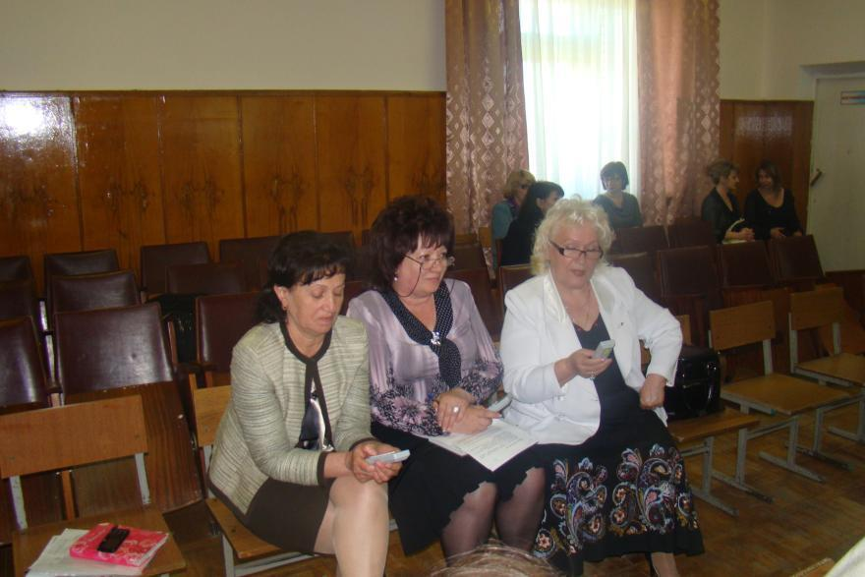
Участие директоров в тестировании

Slide 17
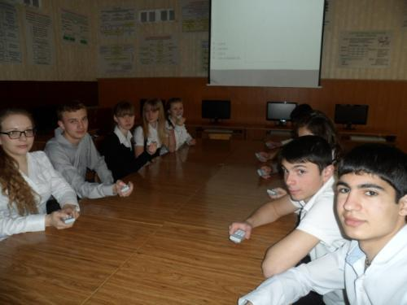
Итоги апробации системы “Votum”
Система является понятной, доступной, удобной в обращении как для учителя, так и для ученика;
Качественно меняет принципы организации работы на уроке;
Автоматизация проверки тестов генерируется автоматически, что позволяет наглядно увидеть статистику, отчет;
Благодаря оригинальности и новизне, значительно повышает мотивацию учащихся, активизирует познавательную деятельность, улучшает логическое мышление

